Slide 1



ỦY BAN NHÂN DÂN QUẬN LONG BIÊN TRƯỜNG MẦM NON BẮC BIÊN
Tạo hình
Xé dán thuyền trên biển
Thời gian : 30-35 phút
Số lượng : 20 trẻ
Lớp : Mẫu giáo lớn A1
Người dạy:Dương Thị Yến

Slide 2

Trẻ quan sát tranh mẫu

Slide 3
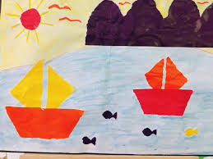

Slide 4
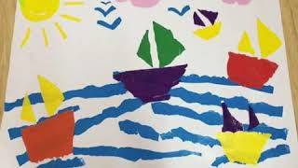

Slide 5
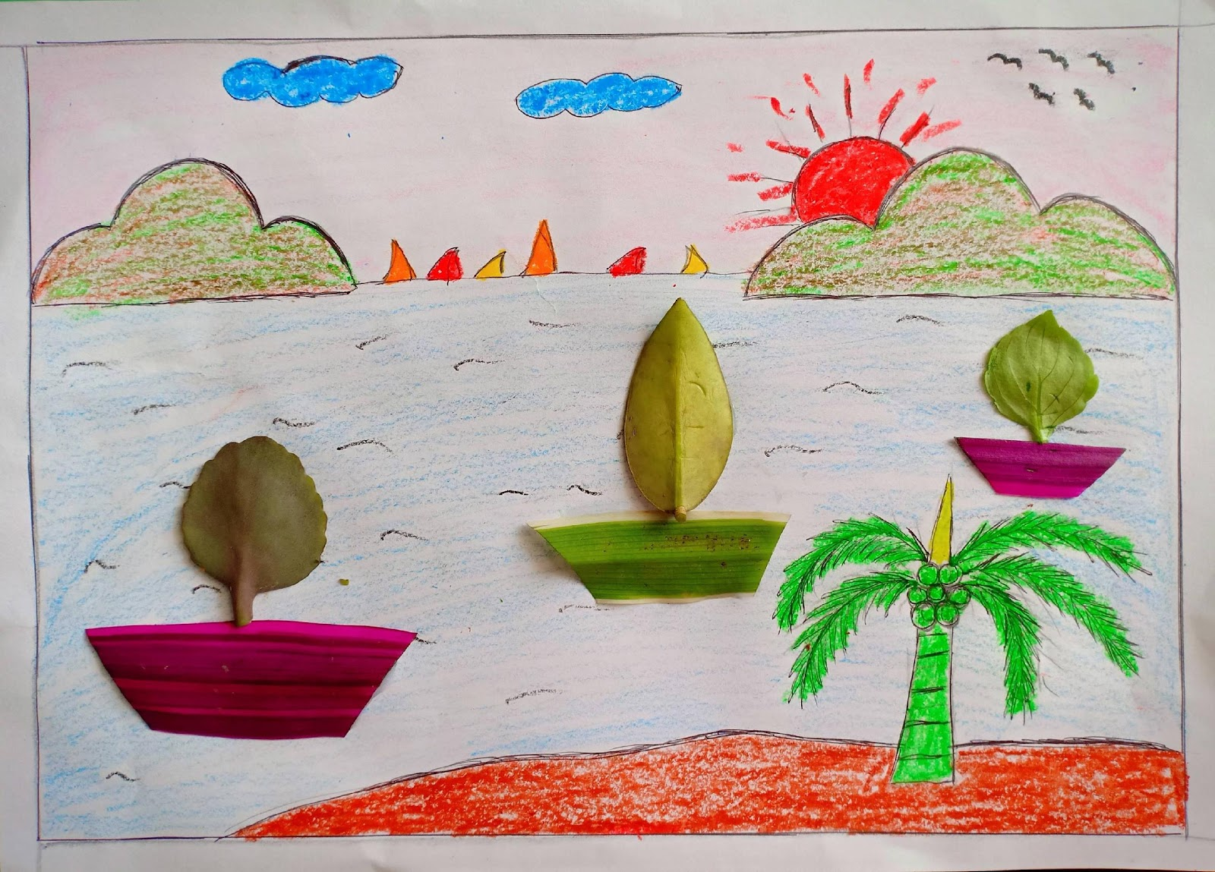

Slide 6

CÔ HỎI Ý TƯỞNG TRẺ

Slide 7

Trẻ thực hiện

Slide 8
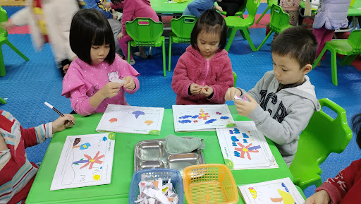

Slide 9

TRẺ TRƯNG BÀY SẢN PHẨM

Slide 10
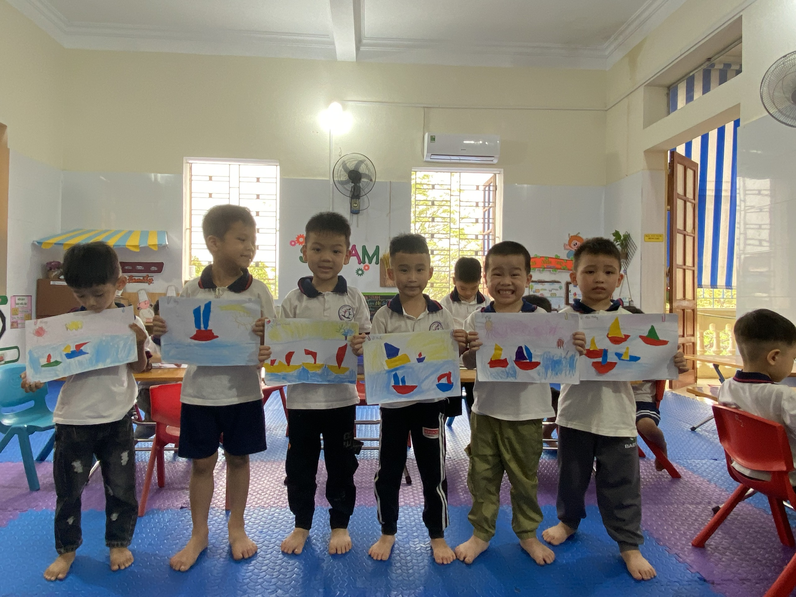

Slide 11

Nhận XÉT – KẾT THÚC

